Slide 1

FEBRERO 2022
Módulo de administración, seguimiento y evaluación
01.

Slide 2
Descripción
03.
Secciones principales de esta capacitación
Bienvenida
Tabla dinámica
Descripción
Base de datos
Resumen Orienta-T
Géstión de Usuarios
Menú Administrativo
Preguntas
Dashboard

Slide 3
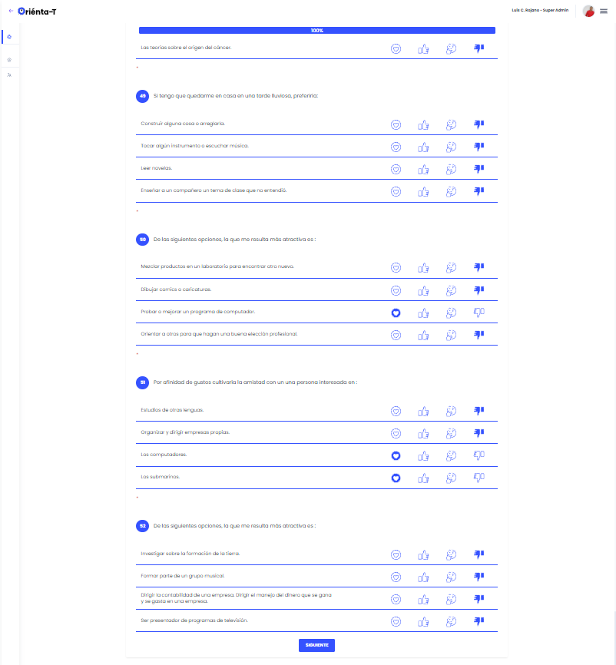
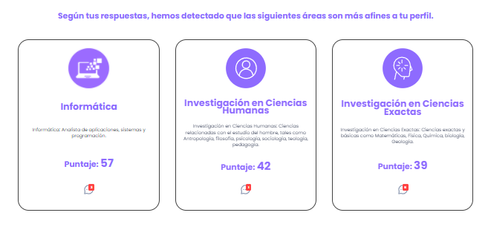
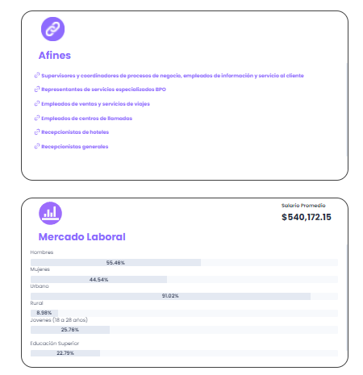
ORIENTA-T
04.
La plataforma Orienta-T, es una aplicación web que permite a los usuarios, conocer posibles salidas ocupacionales con base en sus características personales. Esta herramienta esta dividida en 2 partes:
Instrumento / Batería de preguntas
Visualización y navegación de resultados.

Slide 4
05.
Objetivo Moduló Administrativo
Este modulo busca permitir a los usuarios obtener una visualización básica del estado actual de la ejecución de la encuesta y facilitar mecanismo para la carga y descarga de datos de la plataforma Orienta-T.
Este Módulo esta conformado por cinco componentes:
Dashboard
Tabla Dinámica
Gestión Base de Datos.
Gestión de usuarios
Tutoriales.
.
ORIENTA-T 2022

Slide 5

06.
CARACTERÍSTICAS PRINCIPALES
Rápido acceso a la información.
Descarga de base de datos para futuros análisis.
Independencia en cargue de nueva información.
Gestión de usuarios por rol.
Analisís de Información adicional sin salir de la herramienta.
Para Usuarios técnicos y semi-técnicos.

Slide 6
MODULO ADMINISTRATIVO
ORIENTA-T
Pasos para utilizar la herramienta
ORIENTA-T 2022

Slide 7


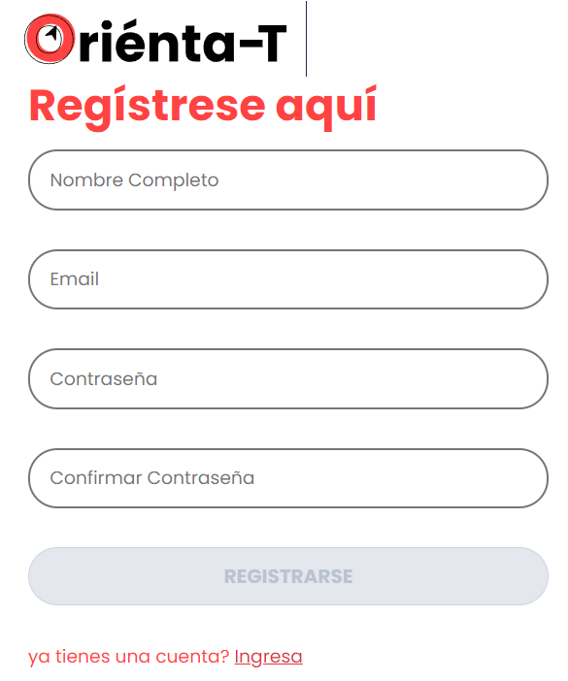
08.
PASO 1.
Registro de usuario ó recuperación de contraseña.
Los usuarios deben registrarse en la plataforma, o ser registrados por un usuario administrador.
Recepción de correo de confirmación
Asignación de Rol administrador.
Ingreso a plataforma con usuario y contraseña.
ORIENTA-T 2022

Slide 8
09.
PASO 1.1.
Creación usuarios administradores
Solo los usuarios tipo administrador, pueden crear nuevos usuarios con permisos de visualización del modulo administrativo.
ORIENTA-T 2022

Slide 9
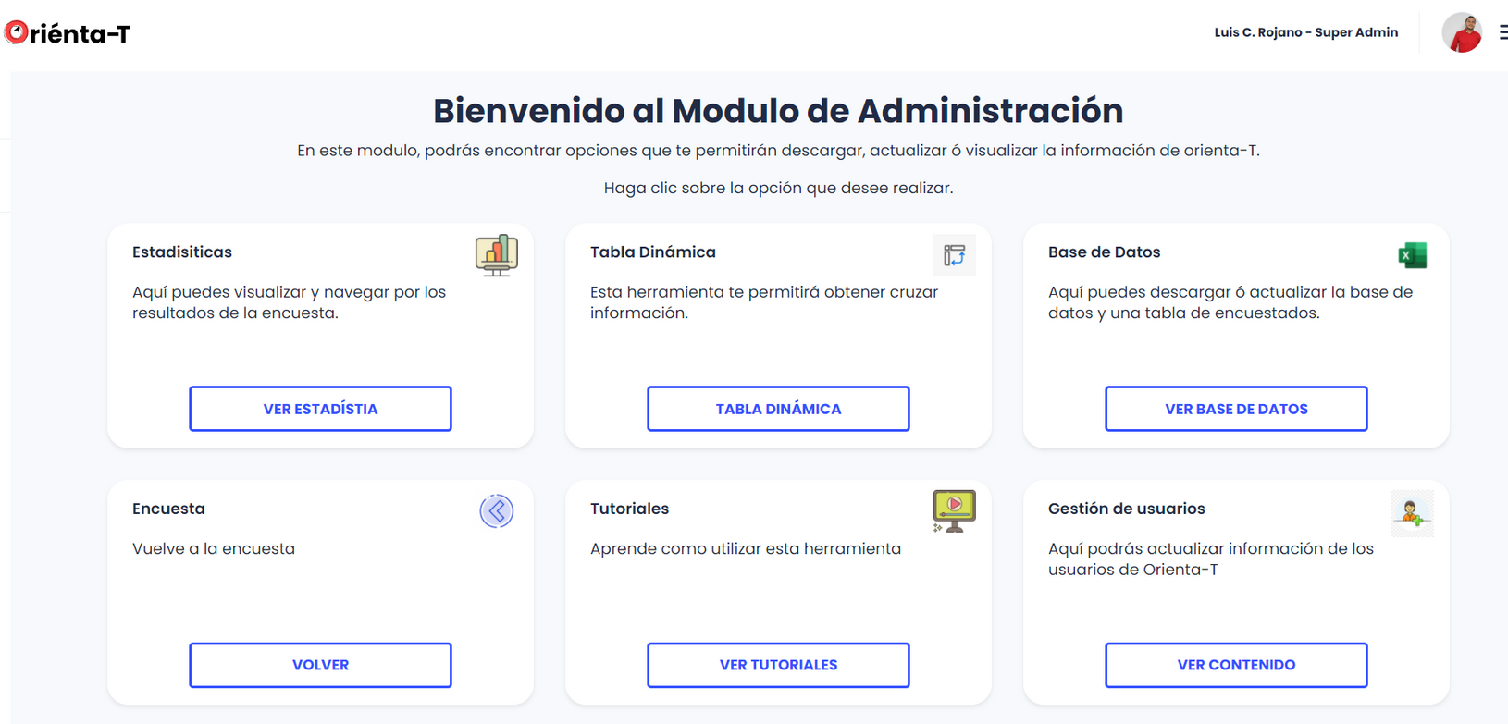
10.
PASO 2.
Menú Principal
En este menú puede acceder a una vista detallada de cada una de las opciones disponibles para la visualización y actualización de datos.
ORIENTA-T 2022

Slide 10
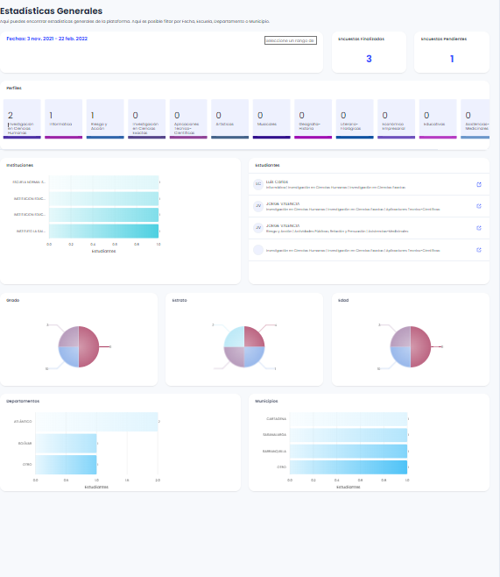
11.
PASO 3
Estadísticas Generales
Visualización en tiempo real de los resultados de la encuesta.
ORIENTA-T 2022

Slide 11
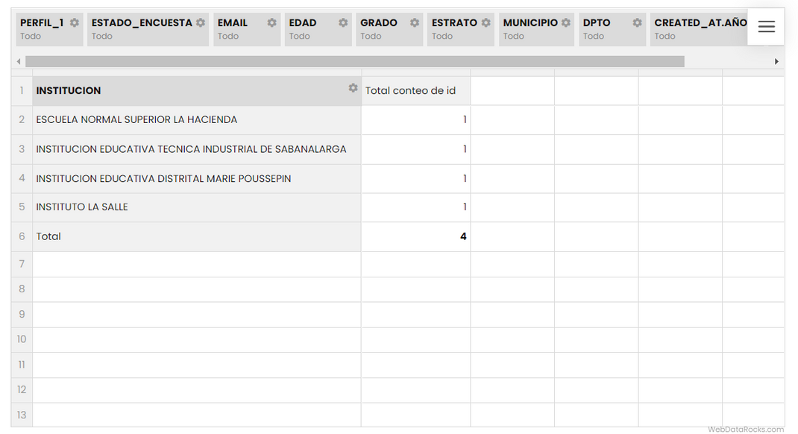
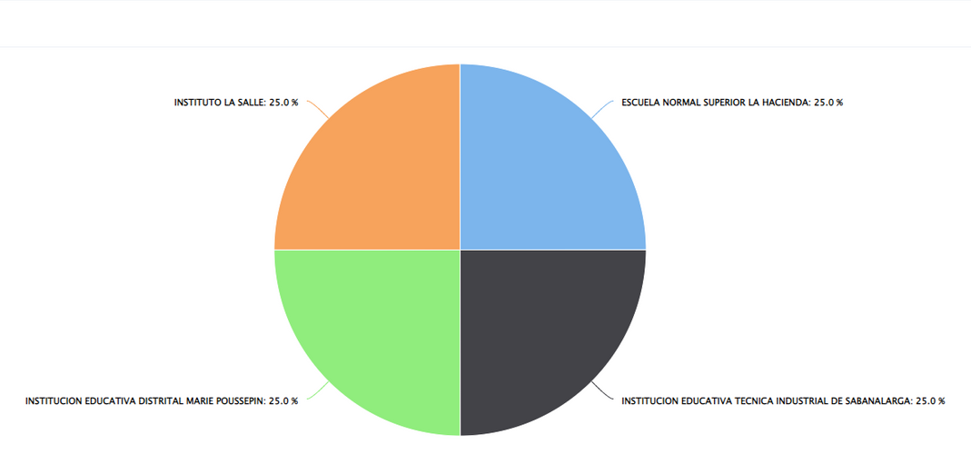
12.
PASO 4.
Tabla Dinámica
Herramienta técnica para visualización de reportes adicionales.
ORIENTA-T 2022

Slide 12
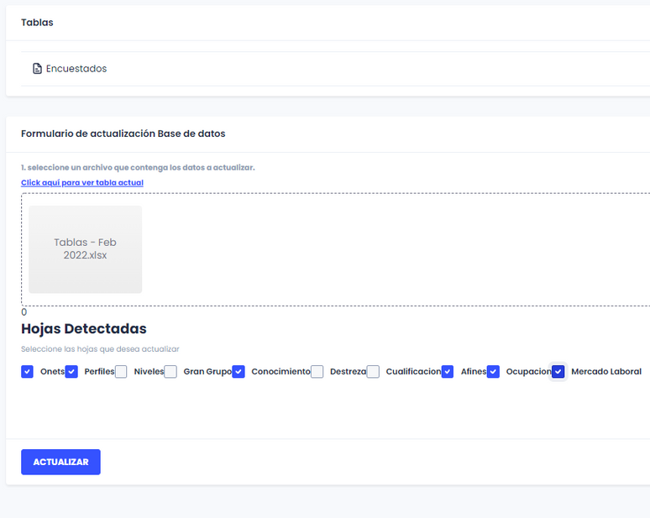
13
PASO 5
Descarga y Actualización Base de datos
Modulo para usuario administrador que permite descargar ó modificar datos de la plataforma Orienta-T
Descargar datos en Formato Excel
Actualizar información que alimenta reportes.
ORIENTA-T 2022

Slide 13
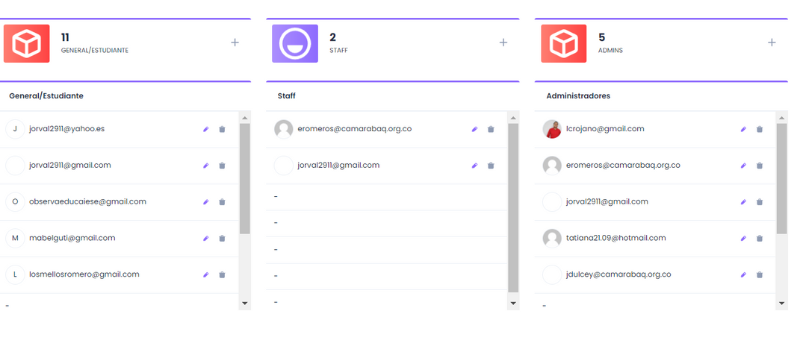
14.
PASO 6.
Gestión de usuarios
Agregar usuarios.
Asignar permisos.
Borrar usuarios.
Actualizar información de usuarios.
ORIENTA-T 2022

Slide 14
15
Información adicional
Tutoriales:
Manuales de Usuarios:
Código Fuente:
ORIENTA-T 2022

Slide 15
Preguntas
Luis Rojano
E-Mail: lcrojano@uninorte.edu.co
ORIENTA-T 2022

